Slide 1

Қазақ тілі 6-сынып Бөлім: «АСТАНА – МӘДЕНИЕТ ПЕН ӨНЕР ОРДАСЫ»
Сабақтың тақырыбы:
Астана төріндегі EXPO

Slide 2
6.2.1.1. мәтіннен негізгі және қосымша, детальді ақпаратты анықтау, түсіндіру 6.3.3.1. ұсынылған тақырып бойынша деректер жинақтай отырып, графиктік мәтін (диаграмма, кесте, сызба) түрінде құрастыру
Оқу мақсаты

Slide 3
- мәтіннен негізгі және қосымша, детальді ақпаратты анықтайды, түсіндіреді - ұсынылған тақырып бойынша деректер жинақтап, графиктік мәтін (кесте) түрінде құрастырады
Бағалау критерийлері

Slide 4
«EXPO» – ірі халықаралық көрме, онда жаңашыл ғылыми-техникалық жетістіктер, даму перспективалары, сонымен қатар бүкіл әлем елдерінің тарихы, дәстүрлері мен мәдениеті көрсетіледі. Дүниежүзілік көрмелерді өткізу нәтижесі халықаралық, экономикалық, саяси, мәдени және ғылыми байланыстарды кеңейту болып табылады. Дүниежүзілік көрмелер бес жылда бір рет өтеді. Алғаш рет Дүниежүзілік көрме 1851 жылы Ұлыбританияда өтті. Бірнеше ай ішінде мұнда ең түрлі экспонаттар көрсетілді, олардың арасында өнеркәсіптік тауарлар, қолөнер бұйымдары, машиналар, пайдалы қазбалары және тіпті өнер заттары көрсетілді. 1851 жылғы көрмені өнеркәсіптік революция тарихында маңызды, негізгі кезеңі деп атаған жөн. Британдық қолөнершілер одағына тиесілі мұндай көрмелерді өткізу идеясы жалғасын тапты, сондықтан олар тұрақты түрде өте бастады, жылдан-жылға күшейіп, анағұрлым орасан, ауқымды бола түсті. «EXPO» өткізу бойынша эстафетаны АҚШ, Испания, Италия, Франция, Жапония, Корея, Бельгия, Бразилия, Қытай сияқты және басқа елдер қабылдады. EXPO-2017 көрмесі – Қазақстанның Елордасы Нұр-Сұлтан қаласында 2017 жылдың 10 маусымынан бастап 10 қыркүйегіне дейін өтті. Оған 115 мемлекет және 22 халықаралық ұйым қатысып, барлығы 3 млн. адам келді.
Астана төріндегі EXPO

Slide 5
1-тапсырма Мәтіннен негізгі және қосымша, детальді ақпараттарды тауып жазу
Негізгі, қосымша ақпарат
Дескриптор
мәтіннен негізгі және қосымша ақпаратты табады
детальді ақпаратты анықтап, жазады
Детальді ақпарат

Slide 6
Өзіңді тексер
Негізгі,
қосымша ақпарат
Детальді ақпарат
«EXPO» – ірі халықаралық көрме.
Көрмеде жаңашыл ғылыми-техникалық жетістіктер көрсетіледі.
Дүниежүзілік көрмелерді өткізу нәтижесі халықаралық, экономикалық, саяси, мәдени және ғылыми байланыстарды кеңейту болып табылады.
Дүниежүзілік көрмелер бес жылда бір рет өтеді.
Алғаш рет Дүниежүзілік көрме 1851 жылы Ұлыбританияда өтті.
1851 жылғы көрмені өнеркәсіптік революция тарихында маңызды негізгі кезеңі деп атаған.
EXPO-2017 көрмесі – Қазақстанда 2017 жылдың 10 маусымынан
10 қыркүйегіне дейін өтті.
Оған 115 мемлекет және 22 халықаралық ұйым қатысып, көрмеге 3 млн. адам келген.

Slide 7
Дескриптор: - мәтін мазмұны бойынша сұрақтарға жауап әзірлейді - мәтіндегі ақпаратты кестеге толтырады
2-тапсырма
«Концептуалдық кесте» әдісі арқылы сұрақтарға жауап жазу
EXPO нені білдіреді? | Ең алғашқы көрме қай жылы, қай жерде өтті? | Эстафетаны қай мемлекеттер жалғастырды? | 2017 жылы не болды?

Slide 8
Өзіңді тексер
EXPO нені білдіреді? | Ең алғашқы көрме қай жылы, қай жерде өтті? | Эстафетаны қай мемлекеттер жалғастырды? | 2017 жылы не болды?
«EXPO» – ірі халықаралық көрме, онда жаңашыл ғылыми-техникалық жетістіктер, даму перспективалары, сонымен қатар бүкіл әлем елдерінің тарихы, дәстүрлері мен мәдениеті көрсетіледі. | Алғаш рет Дүниежүзілік көрме 1851 жылы Ұлыбританияда өтті. | «EXPO» өткізу бойынша эстафетаны АҚШ, Испания, Италия, Франция, Жапония, Корея, Бельгия, Бразилия, Қытай сияқты және басқа елдер қабылдады. | EXPO-2017 көрмесі – Қазақстанда 2017 жылдың 10 маусымынан 10 қыркүйегіне дейін өтті. Оған 115 мемлекет және 22 халықаралық ұйым қатысып, көрмеге 3 млн. адам келді.

Slide 9
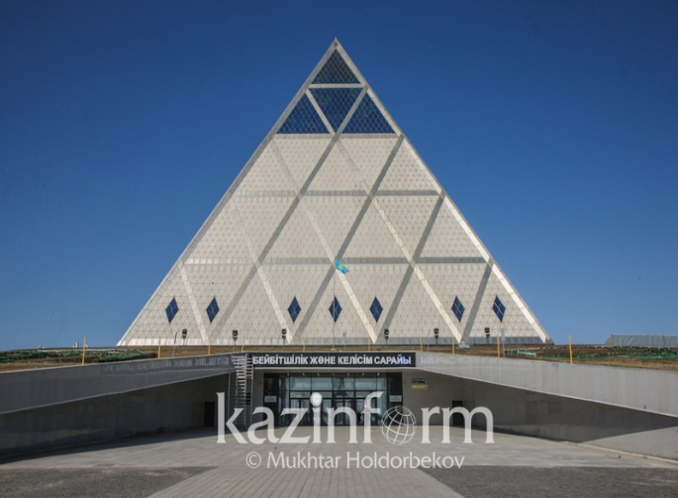
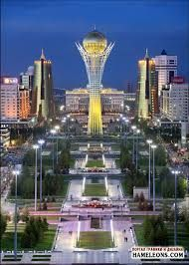
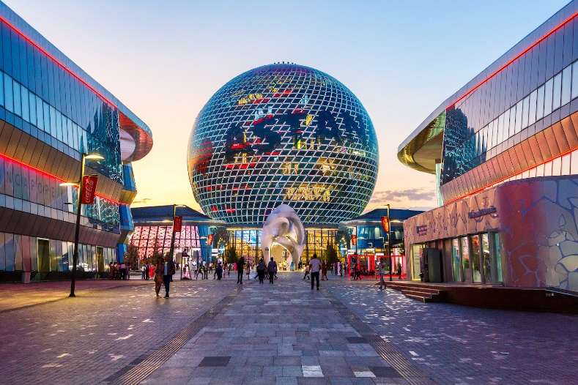
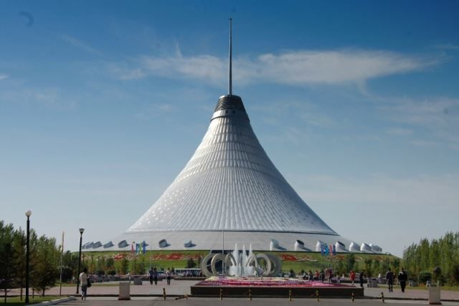
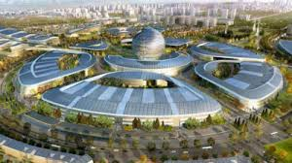
3-тапсырма. «5 ЖОЛДЫҚ ӨЛЕҢ» әдісі арқылы EXPO-ны сипаттап жазу

Slide 10
ӨЗІҢДІ ТЕКСЕР
Зат есім | EXPO
2. Сын есім | Маңызды, қызықты
3. Етістік | Қызықтырады, аралайды
4. Төрт сөзден тұратын сөйлем | EXPO Астана қаласында өтті
5. Синоним | Көрме
Дескриптор - суреттегі ақпаратты түсінеді - ақпаратқа сәйкес EXPO-ны сипаттап жазады

Slide 11
ОҚУ ТАПСЫРМАСЫ Төмендегі сілтеме арқылы мәтіннің толық нұсқасымен танысып, детальді ақпараттарды анықтау
1. Қазақстан посткеңестік кеңістікте өз аумағында кең ауқымды көрме өткізу құқығына ие болған бірінші ел болды. Жалпы, Ұлыбритания, Франция, АҚШ, Австралия, Австрия, Бельгия, Италия, Канада, Испания, Бразилия, Оңтүстік Корея, Португалия, Германия, Қытай және Түркия сияқты елдер өз кезінде бүкіләлемдік көрме өткізген. Ал, сол тізімнің ішінде болу – айтарлықтай абырой, мәртебе.
2. «Астана EXPO-2017» халықаралық мамандандырылған көрмесі – Қазақстанның астанасы Астана қаласында 2017 жылдың 10 маусымынан 10 қыркүйегіне дейін «Болашақ энергиясы» тақырыбымен өтті.
https://stan.kz/yekspo-2017-turaly-15-malimet/

